Slide 1

Цели и задачи государства в области регулирования развития информационного общества
ВыполнилИ студентЫ группы БИ 4110:
Хоанг Хай & Нгуен Дык тхйен
учающиеся I курс Факултета Института цифровой экономики и информационных технологий

Slide 2
Что такое Государство?

Slide 3
Что такое Государство
Государство - это суверенная политическая организация, официально представляющая и охватывающая все население в пределах определенной территории, имеющая собственную налоговую и денежную систему, национальное законодательство, официальную символику и располагающая специальным аппаратом управления и принуждения.
Государство не совпадает с обществом. Государство - особая политическая структура внутри общества, осуществляющая управление общественными делами.
Государство и информационная среда связаны теснейшим образом, поскольку функция государства – государственное управление есть обмен информацией, ее предоставление и распространение.

Slide 4
Целью формирования и развития информационного общества в РФ
Повышение качества жизни граждан.
Обеспечение конкурентоспособности России.
Развитие экономической.
Социально-политической, культурной и духовной сфер жизни общества.
Совершенствование системы государственного управления на основе использования информационных и телекоммуникационных технологий».

Slide 5
Функции государства в развитии информационного общества
Определяет основные мероприятия по развитию информационного общества и создает условия для согласования усилий государственных органов и негосударственных организаций по их выполнению.
Укрепляет государственные гарантии конституционных прав граждан на получение и использование информации.
Совершенствует законодательство.
Создает благоприятные условия для развития науки и образования, отечественной индустрии информации.
Осуществляет информатизацию государственного управления.
Создает условия для ликвидации «цифрового» неравенства» граждан.
Использует потенциал информационных технологий для обеспечения обороноспособности страны и безопасности государства.

Slide 6
Что российское федеральное правительство сделало в развитие ИО?
С учетом решений всемирной встречи по вопросам информационного общества была принята «Стратегия развития информационного общества в Российской Федерации», утвержденная Президентом РФ В.В. Путиным 7 февраля 2008 г. (№ Пр-212).
«В настоящей Стратегии закрепляются цель, задачи, принципы и основные направления государственной политики в области использования и развития информационных и телекоммуникационных технологий, науки, образования и культуры для продвижения по пути формирования и развития информационного общества».

Slide 7
Что российское федеральное правительство сделало в развитие ИО?
Государство провозгласило и стало реализовывать государственную политику в области информационного общества.
Правительство разработало и приняло соответствующие программы и постановления по реализации провозглашенной государственной политики и обеспечило их финансирование.
Парламент законодательно обеспечил становление, развитие и функционирование информационного общества.
Органы государственной власти всех уровней и местного самоуправления, предприятия и бизнес-структуры в рамках своей компетенции стали решать поставленные перед ними конкретные задачи в области информационного общества.

Slide 8
ЭЛЕКТРОННОЕ ПРАВИТЕЛЬСТВО

Slide 9
ЭЛЕКТРОННОЕ ПРАВИТЕЛЬСТВО
В мае 2008 года Правительством РФ была одобрена «Концепция формирования в Российской Федерации электронного правительства до 2010 года».
Под электронным правительством в Концепции «понимается новая форма организации деятельности органов государственной власти, обеспечивающая за счет широкого применения информационно-коммуникационных технологий качественно новый уровень оперативности и удобства получения организациями и гражданами государственных услуг и информации о результатах деятельности государственных органов».

Slide 10

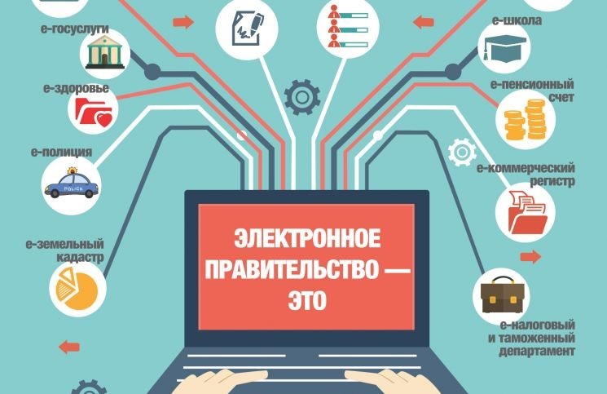

Slide 11
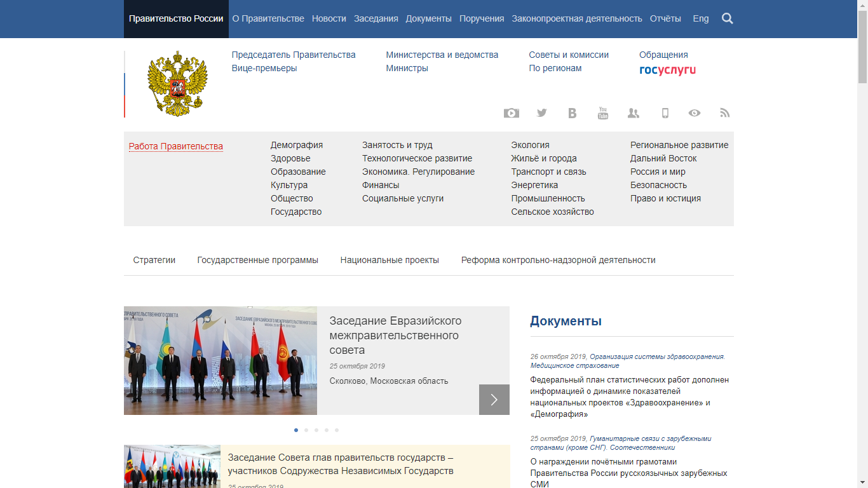

Slide 12
Целями формирования электронного правительства:
Повышение качества и доступности предоставляемых государственных услуг и внедрение единых стандартов обслуживания граждан.
Повышение открытости информации о деятельности органов государственной власти и непосредственного участия организаций, граждан, институтов гражданского общества в процедурах формирования решений на всех уровнях государственного управления.
Повышение качества административно-управленческих процессов.
Совершенствование системы информационно-аналитического обеспечения принимаемых решений, обеспечение оперативности и полноты контроля результативности деятельности органов государственной власти и обеспечение информационной безопасности работы электронного правительства.

Slide 13
Задачи электронного правительства:
Обеспечение более полного доступа к государственной информации (сведения о деятельности государственных органов, нормативно-правовые акты, формы необходимых документов, а также экономические или научные данные) через Интернет.
Содействие гражданскому участию в государственной жизни путем создания возможностей для более удобного взаимодействия с государственными служащими через электронные каналы.
Повышение эффективности и подотчетности правительства путем повышения прозрачности его операций для снижения издержек и рисков коррупции.
Поддержка выполнения целей развития путем уменьшения времени и материальных затрат, которые граждане и организации несут в связи с общением с государственными структурами.

Slide 14
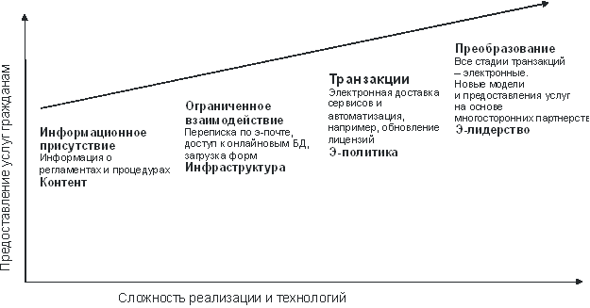
Стадии эволюции электронного правительства
Стадии эволюции электронного правительства
Рис. 33 Эволюция электронного правительства

Slide 15
Источник
Институт развития информационного общества. Авторы: Евтюшкин А.В., Елизаров А.М., Ершова Т.В., Кристальный Б.В., Хохлов Ю.Е., Шапошник С.Б. Теоретические основы создания информационного общества: Учебное пособие. – М.: РЭУ им. Г.В. Плеханова, 2016.
http://www.aselibrary.ru/press_center/journal/irr/irr5924/irr59245926/irr592459266113/irr5924592661136118
https://ppt-online.org/67390

Slide 16
СПАСИБО ВАМ БОЛЬШОЕ ЗА ВНИМАНИЕ!

